Slide 1

Akcijski plan
Lara Lulić

Slide 2
Akcijski plan
Tradicionalno: domaća zadaća
Uvježbavanje novih načina mišljenja i ponašanja, naučenih na terapiji
Bolji napredak onih klijenata koji se pridržavaju akcijskog plana
Važno je da klijenti prepoznaju svoj uspjeh i uče iz svakog akcijskog plana

Slide 3
Izrada akcijskog plana
Ovisi o:
Konceptualizaciji
Klijentovim aspiracijama
Planu tretmana
Ciljevima terapije
Što klijent i terapeut misle da će najviše pomoći
Što je klijent u mogućnosti učiniti

Slide 4
Dobar akcijski plan omogućuje klijentu:
Donošenje pozitivnih zaključaka o njegovom iskustvu i njemu samom
Educiranje (biblioterapija)
Prikupljanje informacija (kroz motrenje misli, osjećaja i ponašanja)
Evaluiranje i modificiranje kognicija
Vježbanje kognitivnih i bihevioralnih vještina
Eksperimentiranje novim ponašanjima

Slide 5
Aktivnosti unutar akcijskog plana (1)
Čitanje bilješki s terapije
Motrenje automatskih misli
Vrednovanje i odgovaranje na automatske misli
Bihevioralni eksperiment
Odvajanje od misli koje su dio procesa koji ne pomaže (samokritiziranje, ruminacije, opsesivno mišljenje…)
Osmišljavanje koraka za ostvarenje cilja

Slide 6
Aktivnosti unutar akcijskog plana (2)
Uključivanje u aktivnosti koje podižu raspoloženje
Lista pohvala (credit list)
Uvježbavanje bihevioralnih vještina
Biblioterapija
Pripremanje za sljedeću terapiju

Slide 7
Poticanje klijenata na izradu akcijskog plana
Na početku tretmana – predlaganje aktivnosti
Napretkom terapije – ohrabrivanje na samostalno postavljanje plana
“Što biste voljeli raditi ovaj tjedan?”
”Što biste mogli učiniti ukoliko postanete vrlo anksiozni?”
“Što ćete učiniti ako se pojavi poteškoća?”

Slide 8
Poticanje pridržavanja akcijskog plana
Kreiranje individualnih akcijskih planova
Objašnjavanje i pružanje racionale plana
Suradnja klijenta i terapeuta u postavljanju akcijskog plana
Veliki zadatak podijeliti u nekoliko manjih
Pružanje detaljnih uputa
Osmišljavanje podsjetnika
Započinjanje akcijskog plana na seansi
Imaginacija izvršenog akcijskog plana

Slide 9
Predviđanje i preveniranje problema
Provjeravanje vjerojatnosti izvršenja plana
“Koliko ćete vjerojatno ovo učiniti od 0 do 100%?”
Identificiranje poteškoća
“Što je tih 25% zbog koji mislite da nećete uspjeti?”
”Što bismo mogli učiniti da sa 75% dođete do 95%?”
Razumijevanje klijentovih negativnih reakcija
Ohrabrivanje klijenata da objasne negativne reakcije na akcijski plan
Procjena prednosti i mana
Zajedničko sagledavanje + i – pridržavanja i ne pridržavanja akcijskog plana
Mijenjanje akcijskog plana
Modificiranje i prilagođavanje akcijskog plana
Pozitivno evaluiranje ishoda akcijskog plana
U redu je i ukoliko se akcijski plan ne izvrši

Slide 10
Pripremanje za moguće negativne ishode
Ponekad je nemoguće predvidjeti uspješnost akcijskog plana
Korisno je napisati terapijske bilješke u akcijski plan koje se trebaju pročitati ukoliko terapijski plan ne prođe kako je klijent htio

Slide 11
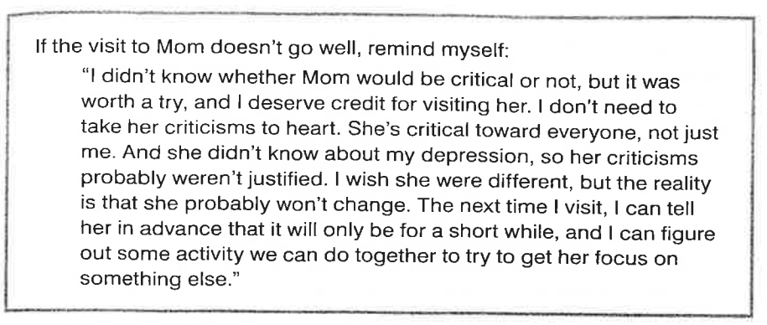
Primjer terapijske bilješke

Slide 12
Osvrt na akcijski plan
Više ćemo vremena posvetiti osvrtu kada:
Uključuju vrlo važan problem ili cilj kojem treba posvetiti više vremena
Klijenti ne izvrše akcijski plan
Klijenti imaju poteškoće u donošenju zaključaka iz uspješno izvršenog akcijskog plana ili su kritični prema sebi
“Jeste li pohvalili samoga sebe za izvršenje zadatka?”
“Što je bilo dobro u ovome iskustvu?”
“Što je ovo iskustvo pokazalo o vama?”

Slide 13
Konceptualizacija poteškoća
4 moguća uzroka neuspjeha u izvršavanju akcijskog plana:
Praktični problemi (loša organizacija, zaboravljanje značenja akcijskog plana, poteškoće s planom)
Interferirajuće kognicije (negativna predviđanja, precijenjivanje zahtjeva akcijskog plana, prokrastinacija)
Interferirajuće kognicije maskirane u praktične probleme
Problemi vezani uz terapeutove kognicije

Slide 14
Sažetak
I terapet i klijent trebaju tretirati akcijski plan kao ključni dio terapije
Akcijski planovi trebaju se zadavati u suradnji s klijentom
Akcijski plan (zadaća) povećava učinak terapije

Slide 15
Literatura
Beck, J.S. (2021). Cognitive Behavior Therapy: Basics and Beyond. The Guilford Press. (Poglavlje 8)

Slide 16
Hvala na pažnji :)

